Slide 1
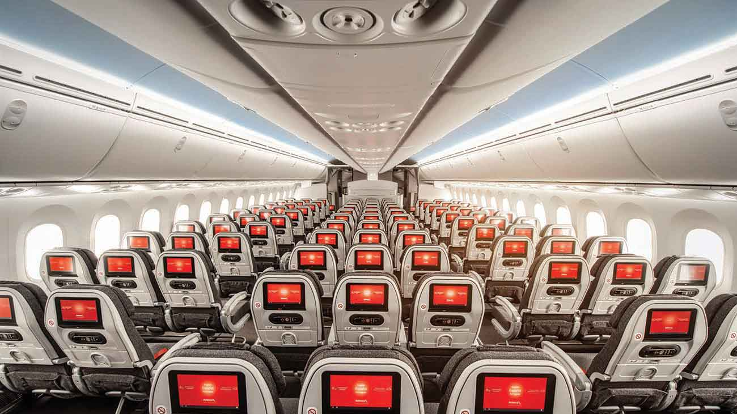
Camilo José Mejía Echeverría
María Camila Ospina Olmos
Cinthya Daianna Torres García
Laura Camila Torres Castro
Natalia Trujillo Restrepo

Slide 2
Avianca S.A
El comportamiento del Margen Operacional (M.O) proyectado hasta 2023 muestra un comportamiento decreciente. Tanto el percentil 95 y la media pronostican un decrecimiento siguiendo la misma tendencia. No obstante, cuando se analiza el percentil 5, el M.O disminuye en mayor proporción, lo que indica que las variables de incertidumbre impactan negativamente, teniendo así una probabilidad de 2,07% de acercarse a cero en el último año.

Slide 3
Avianca S.A
Es así como se puede evidenciar que el EBITDAR continua con la línea de tendencia del M.O, decreciendo tanto en el percentil 5 y en la mediana. Sin embargo, este indicador no decrece de manera relevante en el percentil 95. Adicionalmente, la parte operacional de la compañía logra sopesar las variables de incertidumbre tales como los costos de operación, teniendo en cuenta que el EBITDAR incluye los costos de arrendamiento. Es por esto que la probabilidad de que este indicador sea menor o igual a cero es del 0%.

Slide 4
Avianca S.A
Por lo anterior, el ROS presenta un comportamiento constante hasta el año 2022, donde en el percentil 5 la probabilidad de que este valor sea menor o igual a cero es de 43,54% siendo la más alta en el periodo de proyección. Pese a que en el año 2023 el intervalo cuenta con una mayor dispersión de los datos, el ROS presenta un crecimiento, disminuyendo así la probabilidad (14,11%) de ser menor o igual a cero, siendo esta la menor en el periodo analizado.
.

Slide 5
Avianca S.A
Por otro lado, se puede observar que los activos tiene un comportamiento constante, lo que quiere decir que Avianca cuenta con una política de inversión similar para todos los años. Lo anterior se evidencia en la unificación en la línea de tendencia en los tres percentiles. Teniendo en cuenta que, a mayor horizonte de tiempo, mayor dispersión de los datos, observado en el intervalo del año 2023.
.

Slide 6
Avianca S.A
Como resultado del comportamiento del ROS y del Capex/Total Activo se puede observar el comportamiento del ROA, teniendo en cuenta que el punto de inflexión se presenta en el año 2022. En cuanto al mínimo valor que puede tomar este indicador durante el tiempo proyectado es de -1,14% y al mayor será de 1,59%. Es así como para en los años 2020 y 2022 hay una mayor probabilidad con respecto a los demás años que el ROA tenga valores menores o iguales a cero.

Slide 7
Avianca S.A
Ahora bien, respecto a la liquidez de la compañía se puede observar que a lo largo del tiempo Avianca aumenta el cubrimiento de su deuda a corto plazo, esto teniendo en cuenta el aumento de la distancia en los intervalos. Asimismo, se puede evidenciar que las líneas de tendencia toman distancias mayores al final del periodo analizado.

Slide 8
Avianca S.A
Teniendo en cuenta el anterior indicador, el apalancamiento financiero afirma que en un 95% de los datos la compañía se encuentra aumentando su deuda financiera, teniendo un máximo de 7,37 veces en el año 2022. El percentil 5 se encuentra más cercano a la mediana, lo que indica que Avianca, con un una certeza del 90%, que el apalancamiento de Avianca se encontrará entre 3,21 veces y 4,60 veces.

Slide 9
Avianca S.A
Partiendo del apalancamiento financiero, se espera que el apalancamiento total en el percentil 95 presente valores muy altos, llegando a su máximo de 10,21 veces en el año 2022. Sin embargo, el percentil 5 se encuentra más cercano a la mediana, lo que quiere decir que la compañía mantendrá el apalancamiento similar al presentado en los años anteriores.
Asimismo, el intervalo al fin del periodo analizado demuestra que, las variables de incertidumbre tienen relevancia a la hora de estimar el indicador.

Slide 10
Avianca S.A
La concentración del apalancamiento mantiene el mismo comportamiento en los tres distintos percentiles, para el 2022 presenta su valor más esto debido a que presenta en su valor corriente el pago del nominal del bono incrementando la porción corriente en 550000 millones de dólares.

Slide 11
Avianca S.A
En cuanto a la repartición de dividendos este mantiene un nivel constante a través del tiempo, debido a que la política de la compañía se mantendrá constante desde 2019 hasta 2023, sin variación alguna.

Slide 12
Avianca S.A
El comportamiento de la rentabilidad de los accionistas se mantiene constante a través del tiempo. El rango entre el cual con el 90% de confianza se encontrarán los datos que podrá tomar la variable desde -12,73% hasta acercarse al 10%. En cuanto al percentil 50 y 95 estos se encuentran por encima del 0,0%

Slide 13
Avianca S.A
En conclusión, el flujo de caja libre (FCL) proyectado tiene picos altos y bajos. Uno de los comportamientos más importantes se da en 2023, puesto que después de que el indicador llega a su máximo 949,78 USD cae el siguiente año a 419,46, es decir casi el 50% menos. Es importante resaltar que el FCL se mantiene positivo para todos los años, teniendo así una probabilidad de 1,43% para el primer año y 0% para el 2023.

